Slide 1


Quem sabe, resolve.
2.ª entrega · Protótipo alfa
Álvaro da Silva · 20252049
Adilson Yango · 20252312
Milton Malavo · 20252099
Grupo 05 · Projeto Multidisciplinar Mobile · L-EI 2026/27
Notes:
Álvaro: Boa tarde. Somos o Grupo 05 e apresentamos o Kisalu Express, um marketplace móvel que liga clientes a biscateiros em Luanda. Esta é a 2.ª entrega: o protótipo alfa já funciona de ponta a ponta. Vamos mostrar a app, a API, a base de dados e a matemática por trás das propostas. Duração prevista: 10 minutos.

Slide 2

PROGRESSO
O que mudou desde a 1.ª entrega
1
2
3
Proposta v2
Avaliação heurística
Protótipo alfa
Modelo do domínio revisto: de 11 entidades para 25 tabelas. Sem palavra-passe: entra-se com código SMS.
22 problemas na v1 e 30 nos ecrãs 11–22. 24 já corrigidos na v3.1 do Figma.
App Flutter com 25 ecrãs, API com 82 endpoints e base de dados MySQL, ligadas entre si.
Pedido publicado, proposta aceite, QR confirmado, avaliação. Tudo já corre com a API real.
Kisalu Express · G05 · 2.ª entrega
2
Notes:
Álvaro: Desde a 1.ª entrega fechámos a proposta v2 e fizemos a avaliação heurística dos ecrãs: 22 problemas na v1 e 30 nos ecrãs novos, 24 já corrigidos na v3.1. O grande passo foi o protótipo alfa: 25 ecrãs, 82 endpoints e uma base de dados com 25 tabelas, tudo ligado. O fluxo completo, do pedido à avaliação, funciona com a API real.

Slide 3
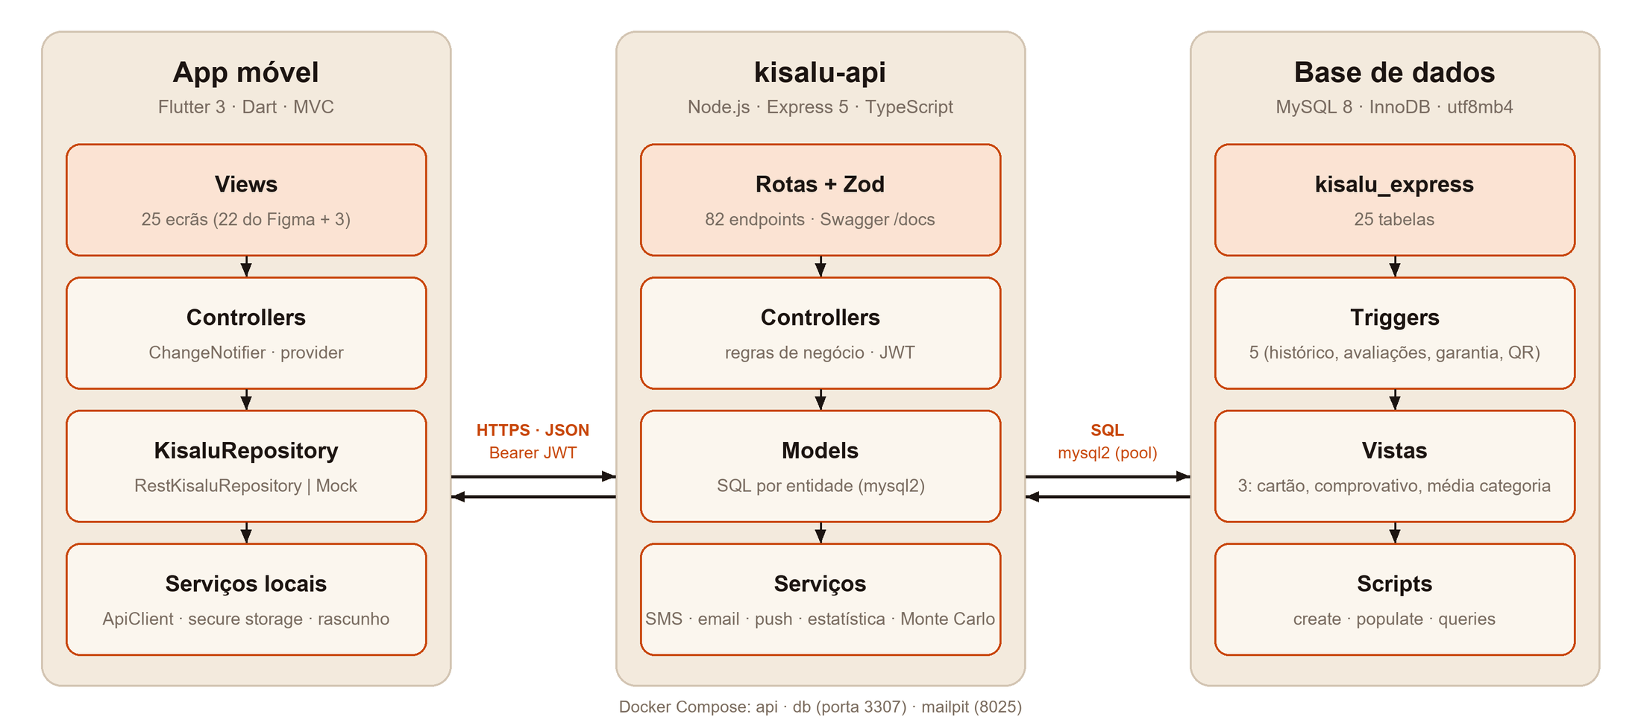
COMO ESTÁ MONTADO
Arquitetura em três camadas
Kisalu Express · G05 · 2.ª entrega
3
Notes:
Milton: A app Flutter segue MVC: views, controllers com provider e um repositório que fala com a API em HTTPS e JSON, com token JWT. A API é Node, Express e TypeScript, também em MVC, com 82 endpoints validados com Zod e documentados no Swagger. Por baixo está o MySQL. Sem servidor a app usa dados fictícios, e isso permite demonstrar mesmo sem rede.

Slide 4
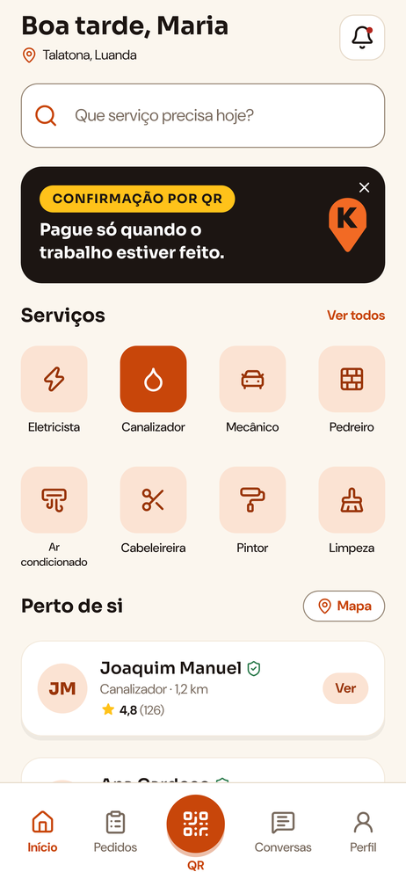
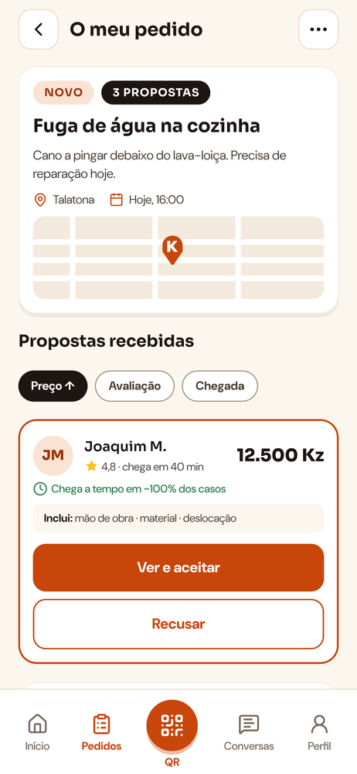
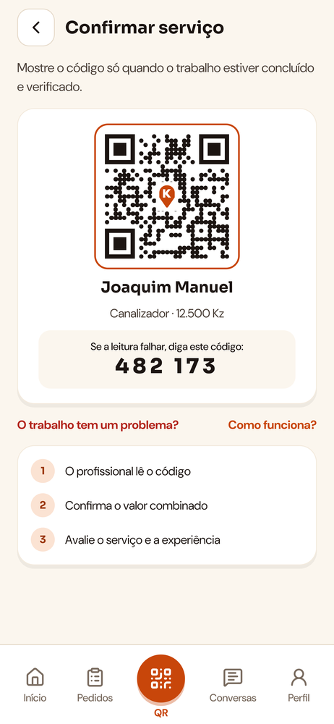
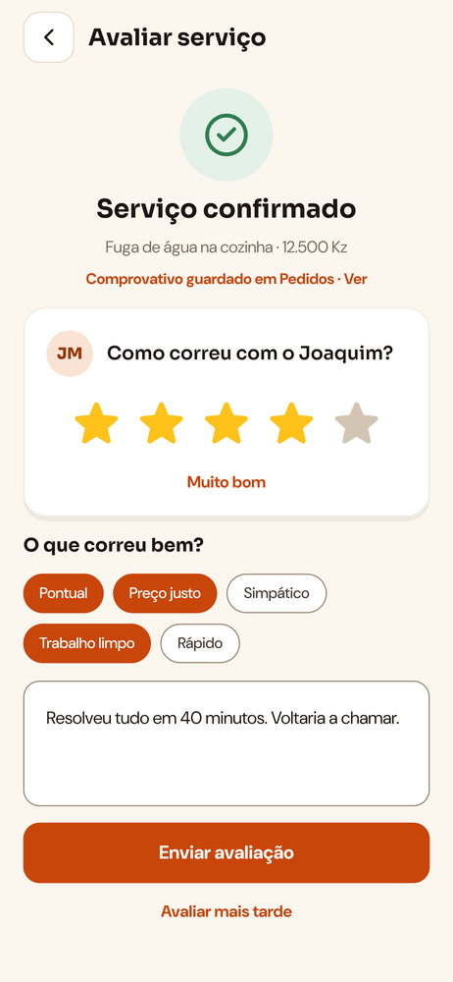
PROTÓTIPO FUNCIONAL
A app do cliente
02 Início
04 Propostas
05 QR Code
06 Avaliar
Pesquisa de profissionais
“Chega a tempo em ~X%”
Confirma o serviço no fim
Estrelas e etiquetas
Kisalu Express · G05 · 2.ª entrega
4
Notes:
Álvaro: Aqui mostramos a demonstração ao vivo. O cliente pesquisa, publica o pedido e recebe propostas de preço fechado. No ecrã 04 cada proposta diz a probabilidade de o profissional chegar a tempo, e já falamos desse cálculo. No fim, o cliente mostra o QR e o profissional lê-o para concluir. Só depois se avalia. Se der, fazemos aqui a demo no telemóvel ou no emulador.

Slide 5
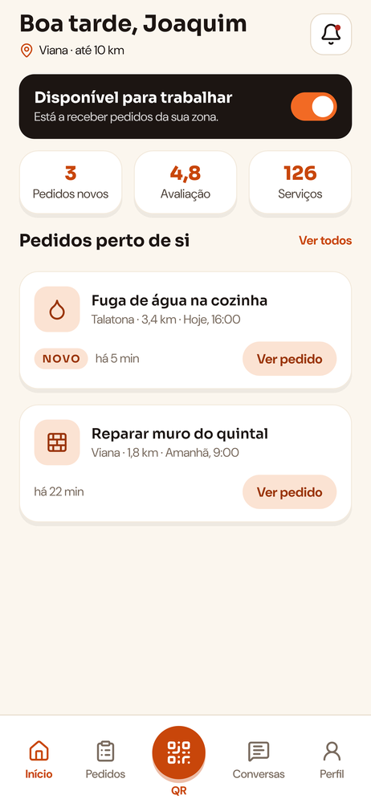
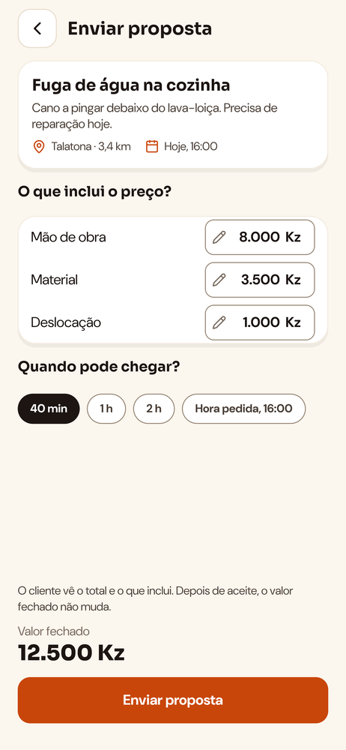
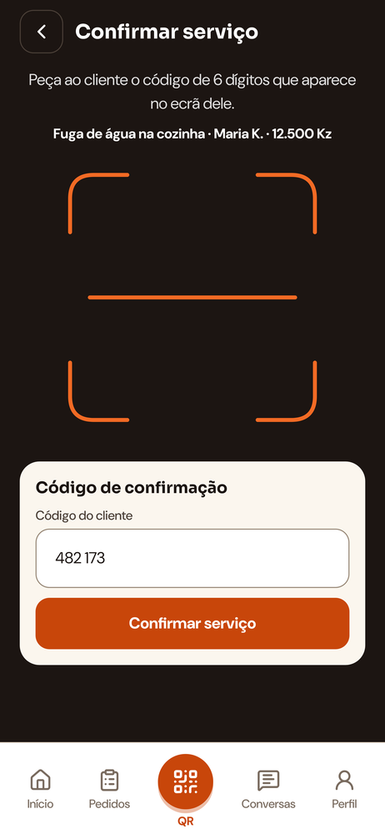
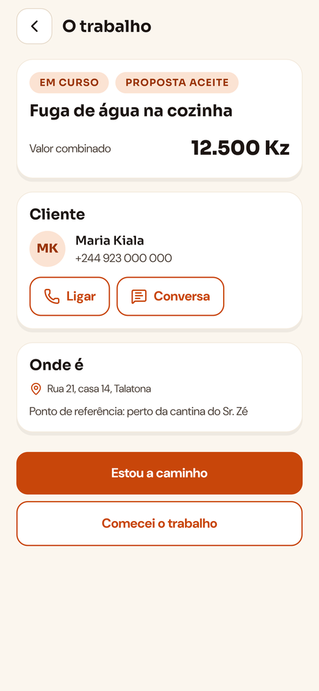
PROTÓTIPO FUNCIONAL
A app do profissional
1
Painel · 14
Pedidos novos perto de si
2
Enviar proposta · 15
Preço fechado e hora de chegada
3
Confirmar · 16
Código do cliente fecha o serviço
4
O trabalho · 25
Detalhe do trabalho aceite
1
2
3
4
Kisalu Express · G05 · 2.ª entrega
5
Notes:
Álvaro: Do lado do profissional: o painel mostra os pedidos novos, ele envia uma proposta com preço fechado e hora de chegada, e no fim confirma o serviço com o código do cliente. O ecrã 25 mostra o trabalho já aceite. Estes quatro ecrãs, mais o registo com verificação de identidade, fecham o caminho do profissional.

Slide 6
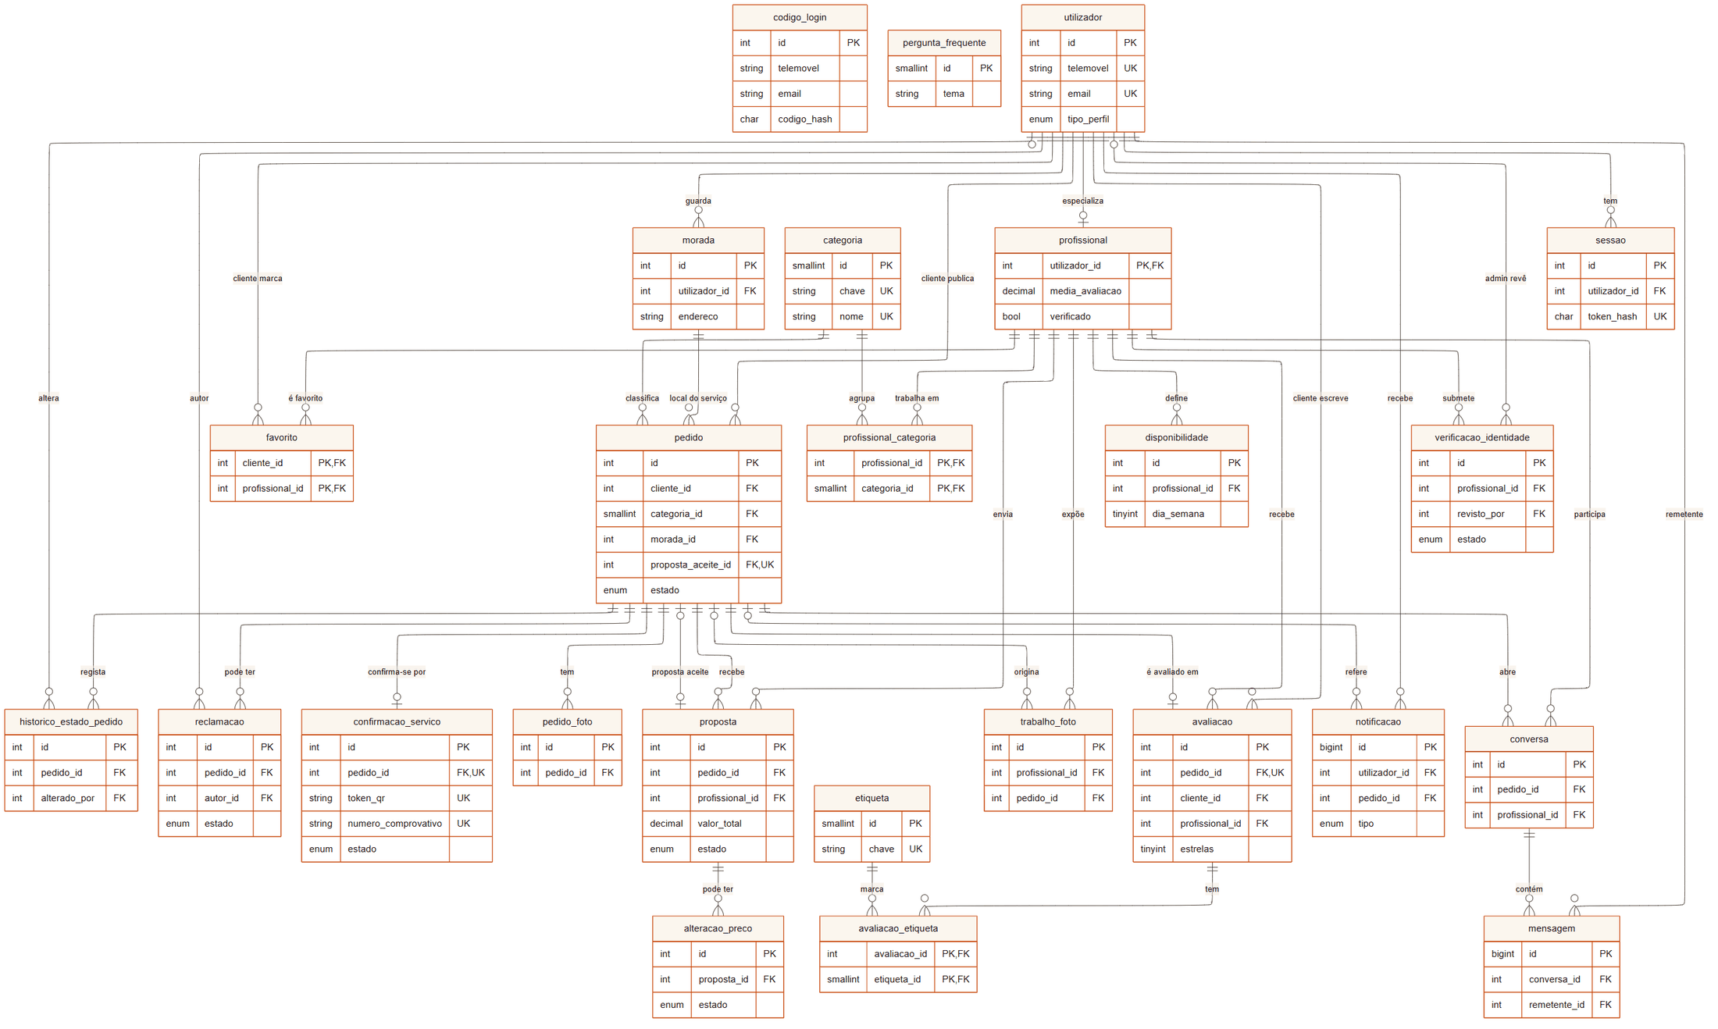
MYSQL 8 · NODE.JS
Base de dados e API documentada
25
5
tabelas
triggers
3
82
vistas
endpoints
create.sql tabelas, triggers, vistas
populate.sql dados iguais ao mock
queries.sql consultas por ecrã
API-REST.md formato bocoup + Swagger
Modelo ER reduzido (chaves e atributos principais)
Kisalu Express · G05 · 2.ª entrega
6
Notes:
Adilson: A base de dados tem 25 tabelas em MySQL, com 5 triggers que guardam o histórico dos pedidos, validam as avaliações e a garantia de 7 dias, e fecham o serviço quando o código está certo. Há 3 vistas e três scripts: create, populate e queries, com os mesmos dados do mock da app. Milton: a API tem 82 endpoints, documentados no formato bocoup e no Swagger em /docs.

Slide 7
ESTATÍSTICA E MONTE CARLO
Matemática Discreta na app
Avaliações do Joaquim (n = 126)
Chega a tempo? Monte Carlo
4,79 ± 0,6
10 000 simulações por proposta
T = preparação + distância ÷ velocidade + atraso
IC 95%: [4,69 ; 4,90] · média bayesiana 4,79
Joaquim · promete 40 min
5 ★
108
98%
4 ★
13
Rui · promete 60 min
3 ★
3
100%
2 ★
1
Paulo · promete 25 min
1 ★
1
58%
Na app a percentagem aparece arredondada a 5%.
Kisalu Express · G05 · 2.ª entrega
7
Notes:
Adilson: Estatística. Guardamos a distribuição das estrelas. O Joaquim tem 126 avaliações, média 4,79, desvio padrão 0,6 e intervalo de confiança a 95% entre 4,69 e 4,90. Usamos ainda uma média bayesiana para que um profissional novo com duas avaliações de 5 estrelas não passe à frente de quem tem 126. Milton: Monte Carlo. Para cada proposta simulamos 10 000 chegadas, somando preparação, viagem e atraso. O Joaquim cumpre os 40 minutos em 98% dos casos. O Paulo promete 25 minutos mas só os cumpre em cerca de 60%, e a app mostra isso ao cliente.

Slide 8
TESTES E GITHUB PROJECTS
Qualidade e plano de trabalhos
83
703
154
testes na API
testes na app
verificações QA ponta a ponta
O QA no browser com a API real encontrou 18 falhas. Todas corrigidas.
GitHub Projects · 44 tarefas
26 feitas
7 em curso
11 para a E3
Código no GitHub: kissalu-app, kisalu-api e Kisalu-Express (documentação)
Kisalu Express · G05 · 2.ª entrega
8
Notes:
Álvaro: A qualidade. A API tem 83 testes automáticos contra MySQL real, incluindo a matemática com valores calculados à mão, e a app tem 703. Fizemos ainda 154 verificações de ponta a ponta no browser com a API real, que encontraram 18 falhas, todas corrigidas. Milton: no GitHub Projects temos 26 tarefas feitas, 7 em curso e 11 para a 3.ª entrega. O código está nos três repositórios do grupo.

Slide 9
11 DE DEZEMBRO DE 2026
Próximos passos para a 3.ª entrega
Leitor de QR com a câmara
Captura do documento
1
2
Notificações push
GPS e mapa real
3
4
App instalada no telemóvel
Manual do utilizador
5
6
Poster
Vídeo
7
8
Primeiro o produto (1 a 5), depois a entrega final (6 a 8).
Kisalu Express · G05 · 2.ª entrega
9
Notes:
Álvaro: Para a 3.ª entrega vamos ligar o leitor de QR com a câmara, a captura do documento na verificação de identidade, as notificações push e o GPS com mapa real, e instalar a app num telemóvel Android. Depois fechamos com o manual do utilizador, o poster e o vídeo. Obrigado, ficamos disponíveis para perguntas e para repetir a demonstração.

